Slide 1
Nouveau coronavirus (Covid-19) : état des lieux
3 mars 2020
Informations et recommandations à date, qui font l’objet d’une mise à jour régulière sur :
le site du ministère des Solidarités et de la Santé : https://solidarites-sante.gouv.fr/soins-et-maladies/maladies/maladies-infectieuses/coronavirus/
le site du Gouvernement : https://www.gouvernement.fr/info-coronavirus

Slide 2
Répartition des cas

Slide 3
Etat actuel des connaissances et définition de cas
S'agissant d'un émergent, ces données sont évolutives
Origine: probablement animale.
Période d’incubation: 5-6 jours, jusqu’à 14 jours.
Symptômes: fièvre, toux, myalgie, fatigue.
Guérison: 2 semaines pour les cas modérés, 3-6 semaines pour les cas sévères et critiques.
Transmission interhumaine « gouttelettes » .
Proportion de cas asymptomatiques: inconnue
80% formes mineures, 15% sévères, 5% graves
Pas de cas pédiatrique grave
Taux de reproduction du virus (R0): > 2 voire 3
Période entre l’apparition de symptômes entre un cas et son cas secondaire: 4,4-7,5 jours.
Taux mortalité 2-3 %

Slide 4
Quelques chiffres (données 02/03/2020)
Monde
89 068 cas, 3 046 décès
France
191 cas confirmés
L’OMS a déclaré une USPPI le 30/01/2020 (urgence de santé publique de portée internationale)
3 décès (IDF, Oise, HDF)
IDF
44 cas confirmés en ID, dont 1 enfant
1 décès
Des zones de clusters (dont 9 communes de l’Oise)
En Ile-de-France
  Très nette augmentation du nombres de cas depuis le 28/02
  Plus de 150 « sujets contact » de cas confirmés ayant fait l’objet de recommandations d’isolement
  Plus de 400 cas classés possibles depuis le début de l’épidémie, exclus grâce aux prélèvements
  Des transmissions intrahospitalières (Tenon)

Slide 5
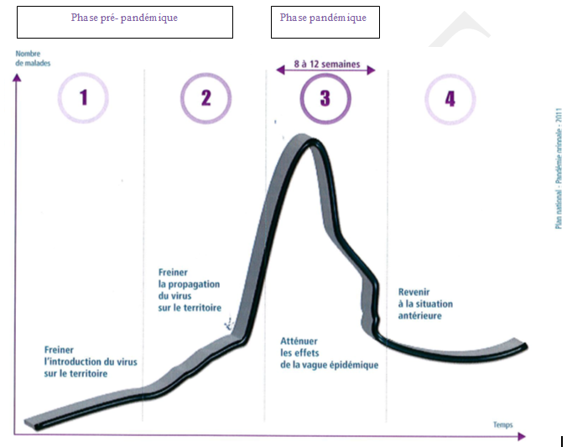
Gestion d’une épidémie émergente
Principes
Phases de gestion d’une épidémie :
  Freiner l’introduction du virus sur le territoire ;
  Freiner la propagation de virus sur le territoire ;
  Atténuer les effets de la vague épidémique ;
  Revenir à la situation antérieure
Phase actuelle : 2 (fin)

Slide 6
Evolution de la doctrine de prévention
De janvier au 28/02: Mesures visant à limiter le risque d’importation depuis les régions du monde où une circulation active existe
  Information aux voyageurs, accueil médicalisé à Roissy,
  Isolement des personnes de retour de zone à risque
  Suivi des sujets contacts des cas confirmés et isolement des plus à risque
  Hospitalisation des cas
Depuis le 28/02 (stade 2): Mesures visant à freiner la circulation
  Plus d’isolement des personnes de retour de zone à risque asymptomatiques
  Renforcement des mesures barrières pour tous (lavage de main, SAH notamment)
  Interdiction des grands rassemblements pour limiter les circonstances favorables à la diffusion
  Mesures spécifiques pour les zones de cluster (fermetures écoles, éviter les déplacements)
  Suivi des sujets contacts des cas confirmés et isolement des plus à risque
  Hospitalisation des cas sauf dérogation (possibilité de prise en charge en ambulatoire en IdF)

Slide 7
Rappel des recommandations
Pour tous:
  Mesures barrières (lavage des mains, éternuer dans son coude, mouchoir unique, etc.)
  Les grands rassemblements sont annulés dès lors: qu’ils regroupent plus de 5000 personnes en milieu confiné, qu’ils sont très exposants ou qu’ils concernent des personnes à risque, y compris en milieu ouvert
Pour les sujets contacts « modéré à élevé » de cas confirmés:
  Isolement à domicile 14 jours après le dernier contact
  Pour les professionnels de santé, adaptation possible (prise de poste possible avec renforcement des mesures barrières)
  Surveillance et prélèvements en cas de symptôme, éviction immédiate
  Port de masque si contact
Pour les personnes revenant de l’étranger (y compris enfants)
  Surveillance individuelle pendant 14 jours, plus de mesures d’isolement
Pour les personnes résidentes dans une zone de « cluster »
  Suivre les mesures prises dans la zone (fermeture écoles…)
  Eviter de circuler en dehors de la zone (inciter le télétravail …)
Informations: le 15 pour les malades, le numéro vert national (0800 130 000) pour toute question

Slide 8
Montée en puissance du dispositif sanitaire
Principes
Une offre de soins à adapter à la phase de l'épidémie
Phases 1 et 2
Dispositif de levée de doute (classement des cas possibles en exclus ou confirmés)
Phase 3 (passage du virus en communauté)
Arrêt des hospitalisations systématiques et du contact tracing
Hospitalisation des cas confirmés au sein des sites dédiés adultes et pédiatriques de l’ESR (Etablissement de Santé de Référence = AP-HP), puis des établissements de 2ème ligne (Siège SAMU), pas de prise en charge des cas en ambulatoire sauf dérogation.
Contact tracing autour des cas confirmés
Mesures-barrière
Recentrage de l'hôpital sur la prise en charge des cas les plus lourds
Prise en charge des formes bénignes ou non compliquées par la médecine de ville
Mesures - barrière
Augmentation des capacités de prise en charge biologique (PCR) et priorisation si nécessaire

Slide 9
Doctrine d’utilisation des masques (02/03)
Le port des masques filtrants FFP2 est réservé aux seuls personnels hospitaliers en contact étroit et prolongé avec des cas confirmés (soins intensifs) ;
Le port des masques chirurgicaux (anti-projections) est réservé aux personnes malades, aux personnes contact des personnes à risque modéré/élevé, aux professionnels de santé recevant des personnes malades, aux personnes chargées du secours à victimes et des transports sanitaires en cas de suspicion de contact avec une personne malade ;
Pour le reste de la population, le port du masque n’est pas recommandé. Les officines ont été invitées à ne pas distribuer des masques en dehors des 2 cas mentionnés précédemment ou d’une indication médicale.

Slide 10
Sites utiles
le site d’information du gouvernement : https://www.gouvernement.fr/info-coronavirus
le site d’information du ministère de la santé : https://solidarites-sante.gouv.fr/soins-et-maladies/maladies/maladies-infectieuses/coronavirus/
ou appelez le numéro vert (appel gratuit) : 0800 130 000

